Slide 1
IoT 프로그래밍
프로젝트 계획 발표
4조 : 김태민, 김수영, 김주원, 박건희

Slide 2
목차
1
기존 프로젝트 조사
2
프로젝트 소개
3
기존 프로젝트와의 차별성
4
참조

Slide 3
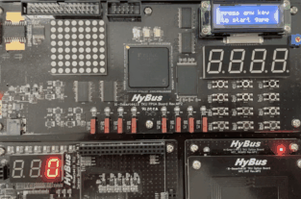
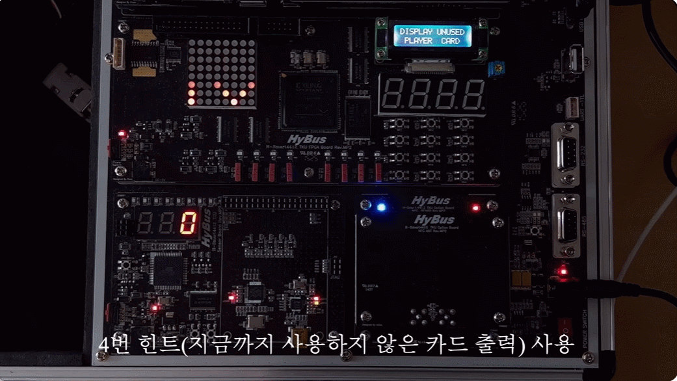
1. 기존 프로젝트 조사
기존 프로젝트 조사 1 – 가위 바위 보 배팅머신
〮 도트 매트릭스와 Led를 이용 인트로 띄움.
〮 세그먼트로 현재 잔액 표시
〮 승패여부 lcd표시, 컴퓨터 값 도트 매트릭스 출력
〮 세그먼트에 잔액 표시, 지속 여부 선택
기존 프로젝트 조사 2 – 인디언 포커
〮 Tact Switch 와 FND LED 로 사칙연산 구현
〮 Dip Switch 를 이용 Chip LED 점등
〮 Dot Matrix LED를 이용, 알파벳 출력

Slide 4

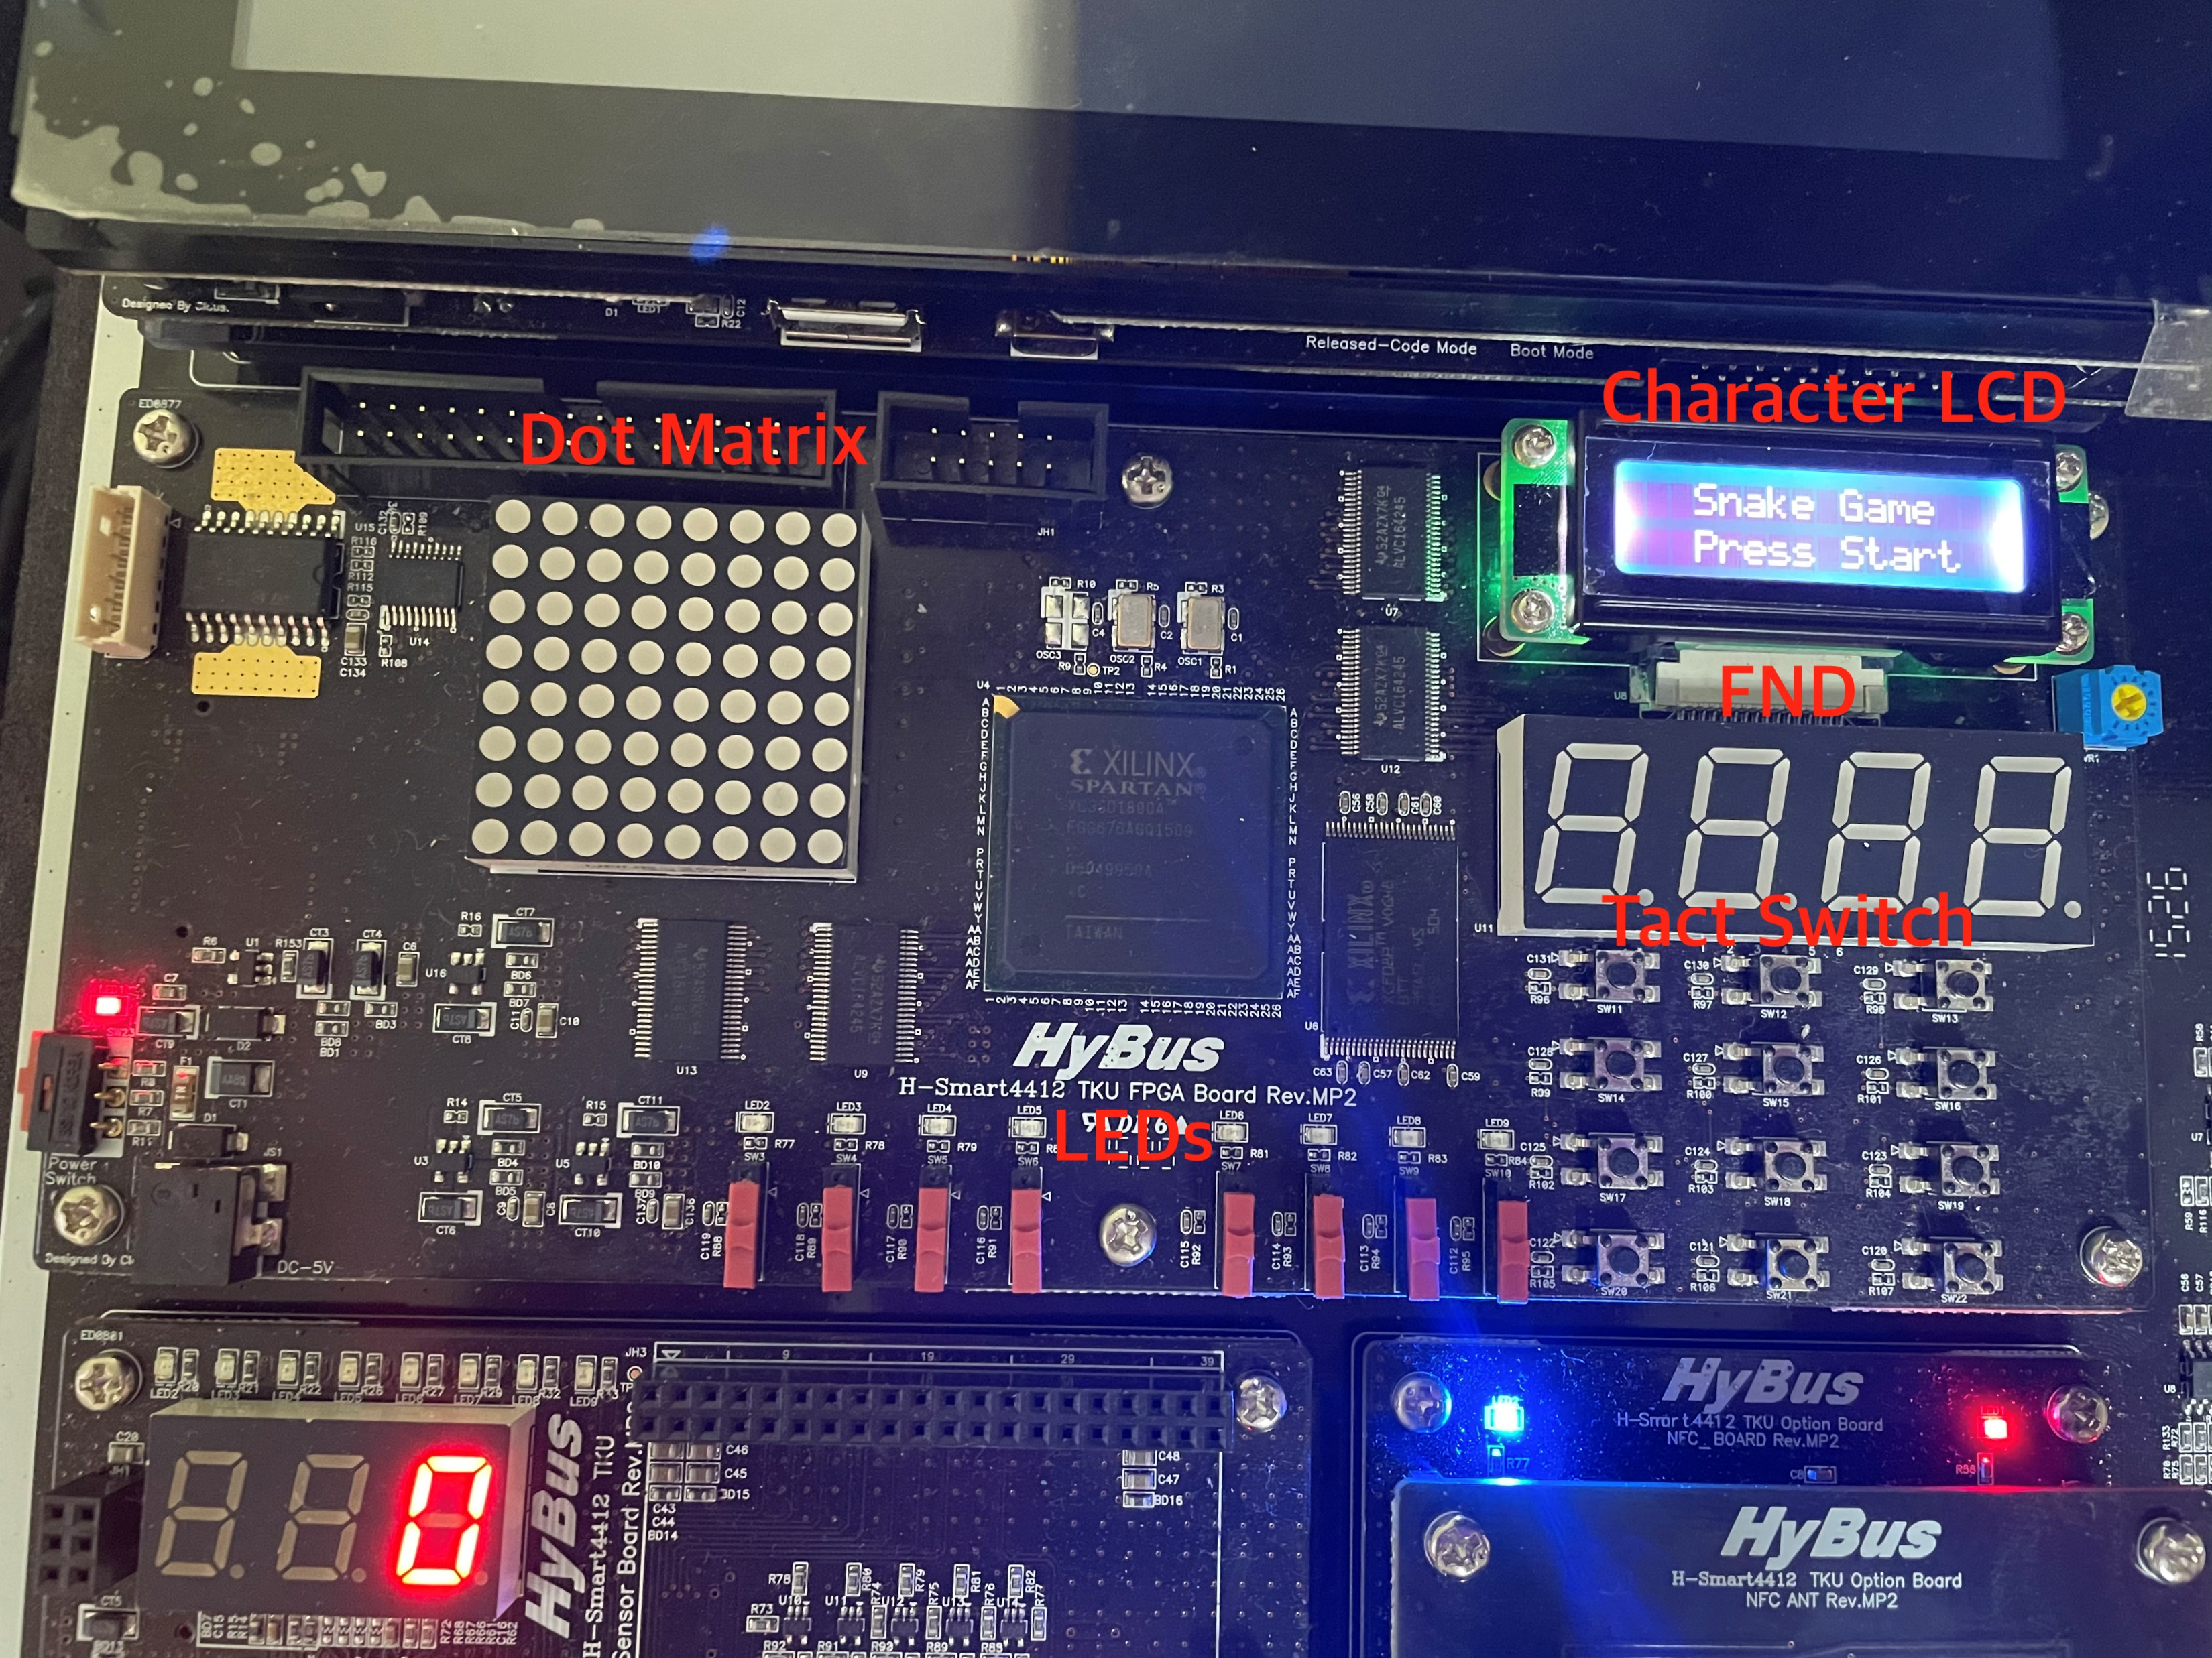
2. 프로젝트 소개
숫자 야구 게임
플레이어는 주어진 시간 내에 숨겨진 숫자를 맞추어야 한다.
〮 숫자는 Tact Switch를 통해 입력
〮 숫자 입력 시 스트라이크, 볼, 아웃, 홈런 등을 CharacterLCD에 표시
〮 입력한 숫자는 FND(가변숫자표시기)에 잠시 표시된 후 사라진다.
〮 Dot Matrix에 숫자 입력 시 현재 상황을 잠깐 표시 후 사라진다.
- 스트라이크, 볼, 아웃, 홈런을 S, B, O, H로 표시한다.
- 스트라이크나 볼은 많은 개수를 기준으로 표시한다.
- 기능 미 사용시에는 야구와 관련된 Dot Image 출력한다. (예: 야구공 등)
〮 결과에 따라 다른 색의 LEDs가 활성화된다.
- S:노랑색LED, B:주황색LED, O:빨강색LED, H:파랑색LED

Slide 5
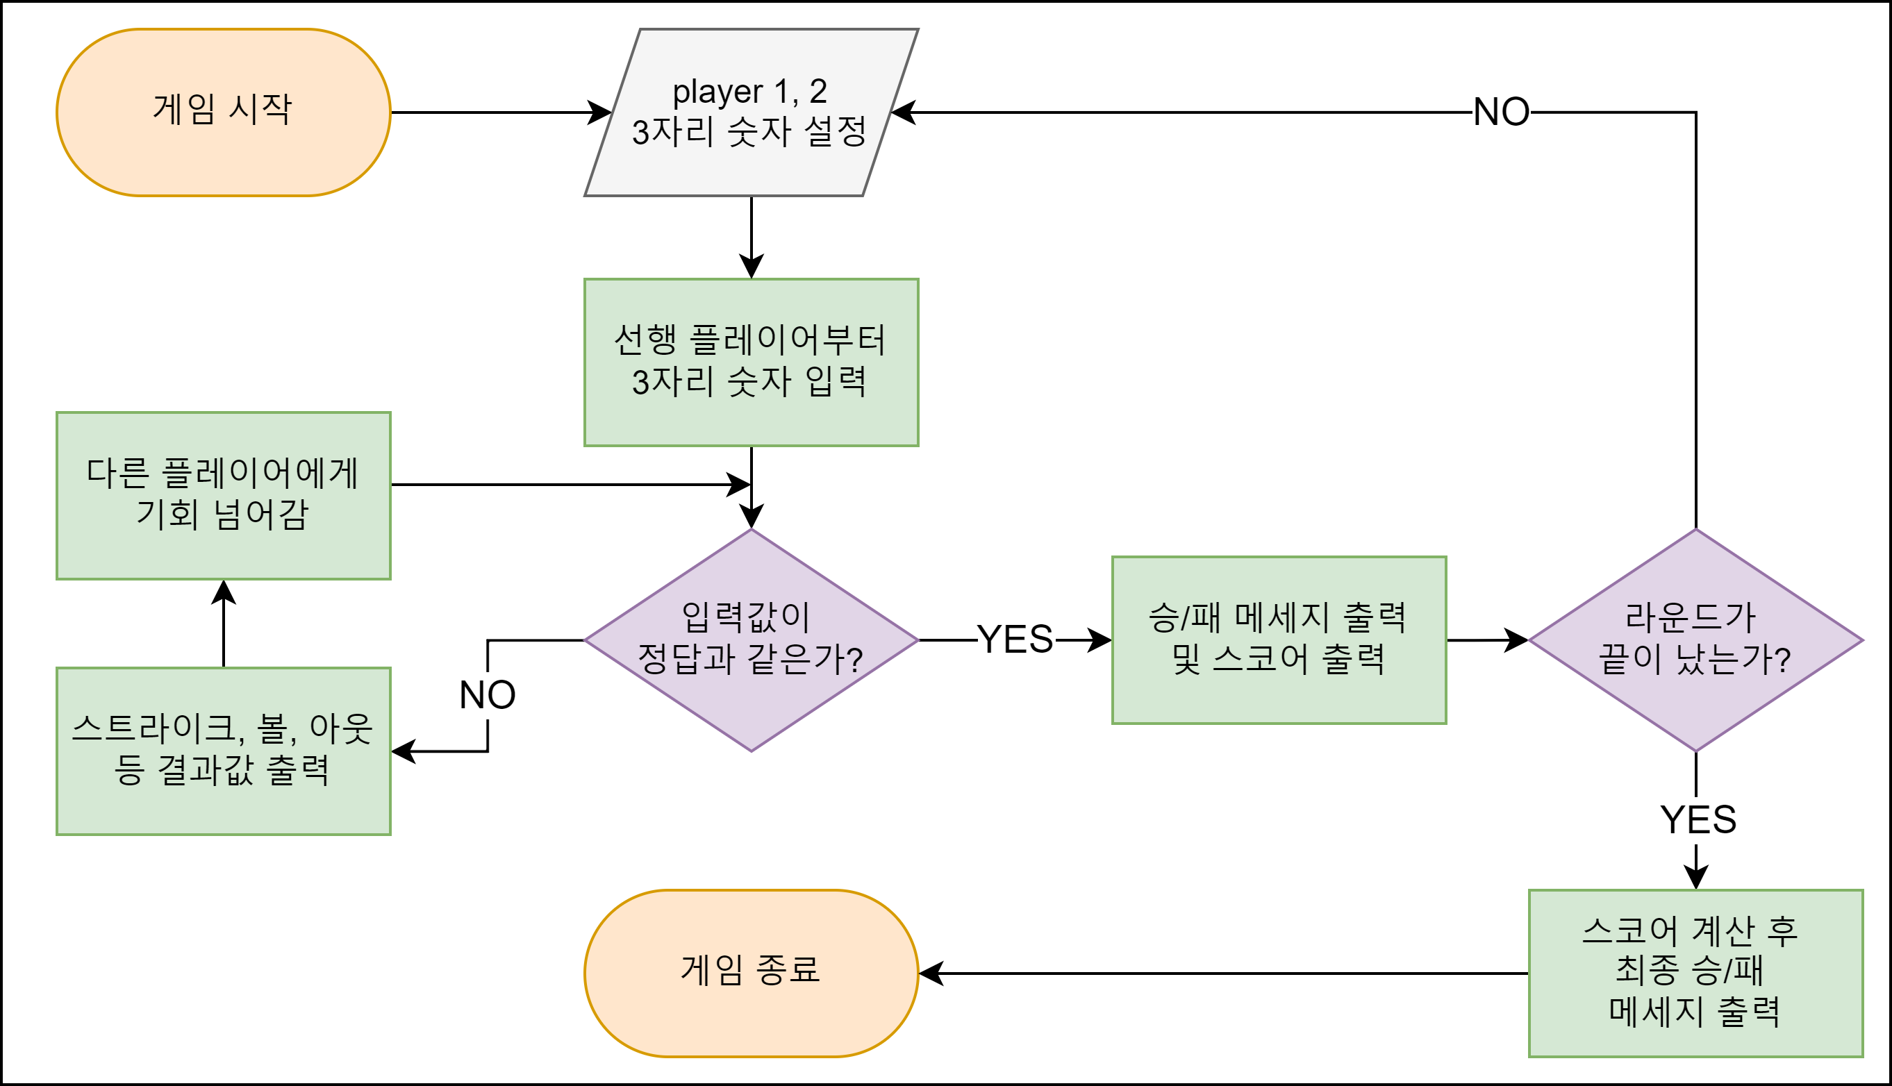
2. 프로젝트 소개

Slide 6
3. 기존 프로젝트와의 차별성
기존 프로젝트에서 사용하지 않았던 새로운 게임을 선택
라운드 시스템
01
대결 시스템
02
점수 시스템
03
- 스테이지 2단계로 구성
- 타인과의 대결 도입
- 기본 스코어에서 가감되는 형식

Slide 7
4. 참조 사이트
가위바위보 배팅게임 : https://blog.syki66.com/2020/06/15/h-smart4412tku/
인디언 포커 : https://github.com/JoHyeonGyeong/iot_indianPoker/tree/main

